Slide 1

当代新闻学十讲
上海财经大学人文学院经济新闻系 林晖
linhui1919@163.com

Slide 2
C
目 录 ONTENTS
1
导言 变的是媒体，不变的是新闻
2
第一讲 当前中国新闻工作者的新挑战
3
第二讲 网络时代的“慢报道”
4
第三讲 公共服务：新闻报道和新闻专业理念
5
第四讲 新闻选择的关键在于记者的判断力

Slide 3

导言：变的是媒体，不变的是新闻
1994年中国接入了第一条国际互联网
20年间，中国社会已经大踏步进入网络社会
看图说话：中国互联网统计基本数据摘要与对比1997-2019【2019】 (1).pdf

Slide 4
导言：变的是媒体，不变的是新闻
路透社新闻研究所在最新出台的数字时代全球新闻媒体的研究报告中指出：
（一）出版商对平台的依赖状况将被打破
（二）在假新闻的时代里重建信任
（三）社交媒体的新图景
（四）传统电视行业面临的挑战加剧
根据报告的预测，2018年或将成为短视频发展的关键年份。
（五）商业模式转变：广告收入→读者付费
（六）数据、注册和新权限（GDPR)
这一年，媒体将愈发意识到「数据」的关键作用。超过一半的内容供应商将重点关注注册性用户，将受众从“匿名”转变为“实名”，并且同他们建立更深层的关系并提供更多个性化和相关服务。
（七）新闻编辑室拥抱AI技术
2018年可能的发展走向包括：人工智能的算法推荐将不断优化，一方面继续满足个性化的定制需求，另一方面也在努力尝试让使用者不陷入信息过滤的困境中，维护新闻标准；记者助理以AI机器人的形式复出；事实核查机制将由自动化-半自动化技术协同操作；算法识别数据模式也将被用于优化商业决策；AI智能自动化将大大提升记者的新闻生产效率……

Slide 5
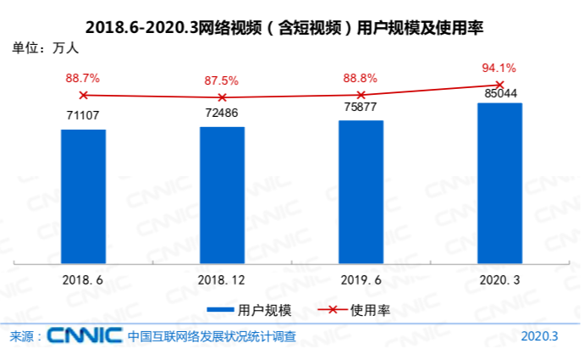
在4G时代，短视频发展非常迅猛
截至2020年3月，我国网络视频(含短视频)用户规模达8.50亿，较2018年底增长1.26亿，占网民整体的94.1%。其中短视频用户规模为7.73亿，较2018年底增长1.25亿，占网民整体的85.6%。2020 年初，受新冠肺炎疫情影响，网络视频应用的用户规模、使用时长均有较大幅度提升。
第45次中国互联网络发展状况统计报告

Slide 6
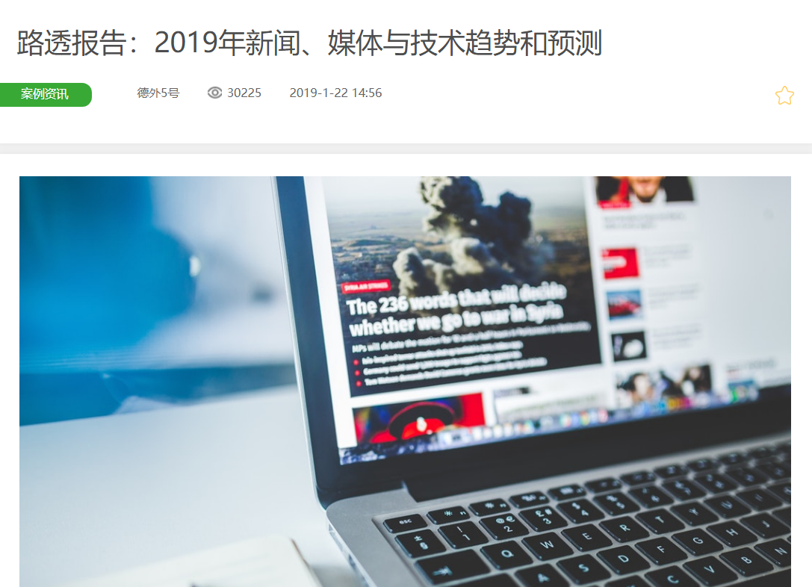

Slide 7
本报告为Nic Newman调查全球200位媒体主管、高级编辑、数字平台负责人后撰写的《2019年新闻、媒体与技术趋势和预测》。
调查主要发现：
52%的专家认为订阅和会员制是2019年媒体的主要收入来源，27%专家认为是广告收入，8%认为是原生广告，7%认为是捐赠。
越来越多人认为优质新闻需要补贴。大约三分之一（29%）预计新一年媒体会从基金会和非盈利机构获得帮助，而五分之一（18%）期待技术平台做更多贡献，十分之一（11%）认为政府会提供更多帮助，29%的媒体人不指望上述任何一样拯救媒体盈利。
新闻产业正在对Facebook失去耐心并将目光转向别处，不到一半受访者（43%）认为Facebook平台在今年重要或十分重要，认为Apple News和YouTube重要的人数也相近，而认同谷歌重要的人数则多很多——占87%。
大约三分之二受访者（61%）关心或极度关心员工工作倦怠，在媒体工资低、工作忙、压力大的现状下，为留住员工和吸引员工感到头疼的人数分别占73%和74%，过半的人（56%）关注新闻编辑室的多样性水平。
超过四分之三（78%）受访者认为有必要向人工智能（AI）投入更多，以便拯救新闻业的未来，但是并不能因此就不再雇佣新的编辑。73%的人认为增加个性化是走向未来的关键。
随着越来越多媒体推出每日新闻播客，大部分受访者（75%）认为语音将成为媒体内容的重要组成。另外，78%的人认为融合语音技术的产品，如Amazon Alexa和Google Assistant，将在未来几年对读者获取内容的渠道产生重要影响。
主要趋势预测：
媒体将加强与假新闻与错误报道的斗争，但今年这些问题将转移到封闭的网络和社区群组中，变得更难跟踪和控制。
媒体将重新关注读者信任度，使用“新闻营养标签”辅助读者选择是否相信哪家新闻机构、相信怎样的新闻内容。
越来越多读者意识到上网只是浪费时间，开始远离社交网络，将出现更多的“数字排毒”工具，人们将更关注“有意义的内容”。
慢新闻开始引人关注，被视为当下快速又肤浅的跟风报道的解药，但慢新闻盈利仍是一大问题。
付费墙的增多将大量读者拦在了优质新闻的墙外，消费者的不满今年将会增加，他们会产生更多的新闻回避现象，或开始使用“翻墙”软件。
技术上应当注意可折叠手机和5G手机、无人驾驶、区块链都将为新闻业未来发展带来更多潜能。

Slide 8
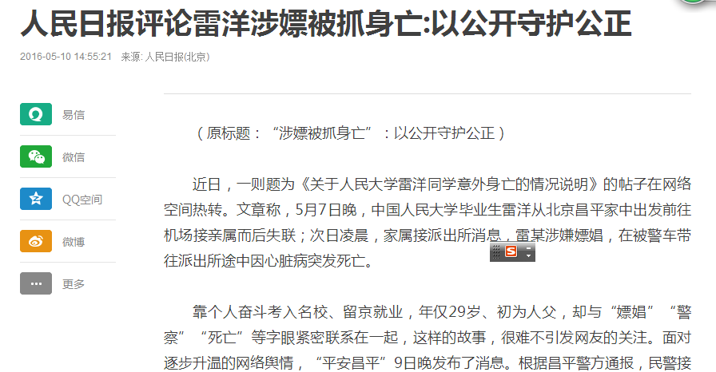
导言：变的是媒体，不变的是新闻
时光荏苒，媒体变迁眼花缭乱，但唯一没有变的是——新闻。

Slide 9
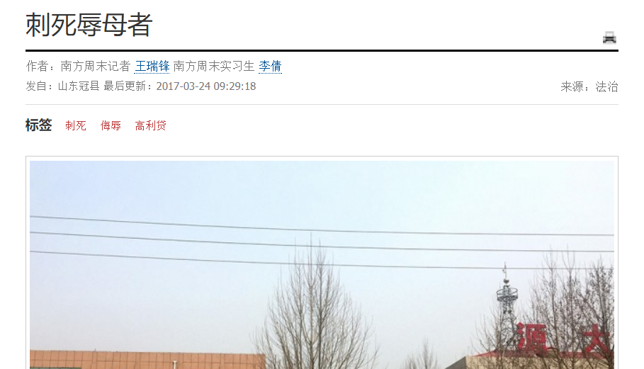
导言：变的是媒体，不变的是新闻

Slide 10
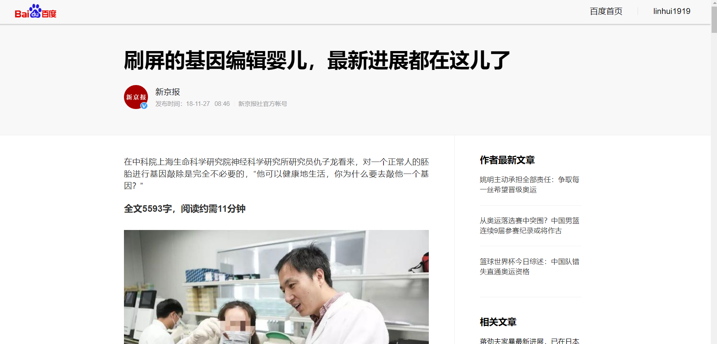
导言：变的是媒体，不变的是新闻

Slide 11
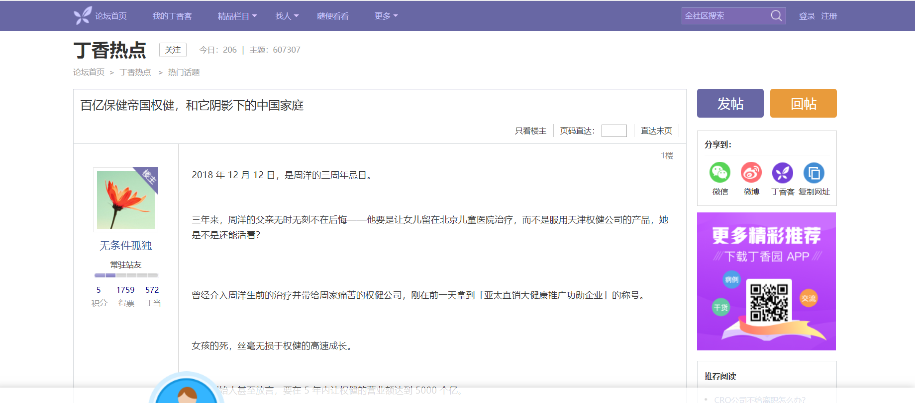
导言：变的是媒体，不变的是新闻

Slide 12
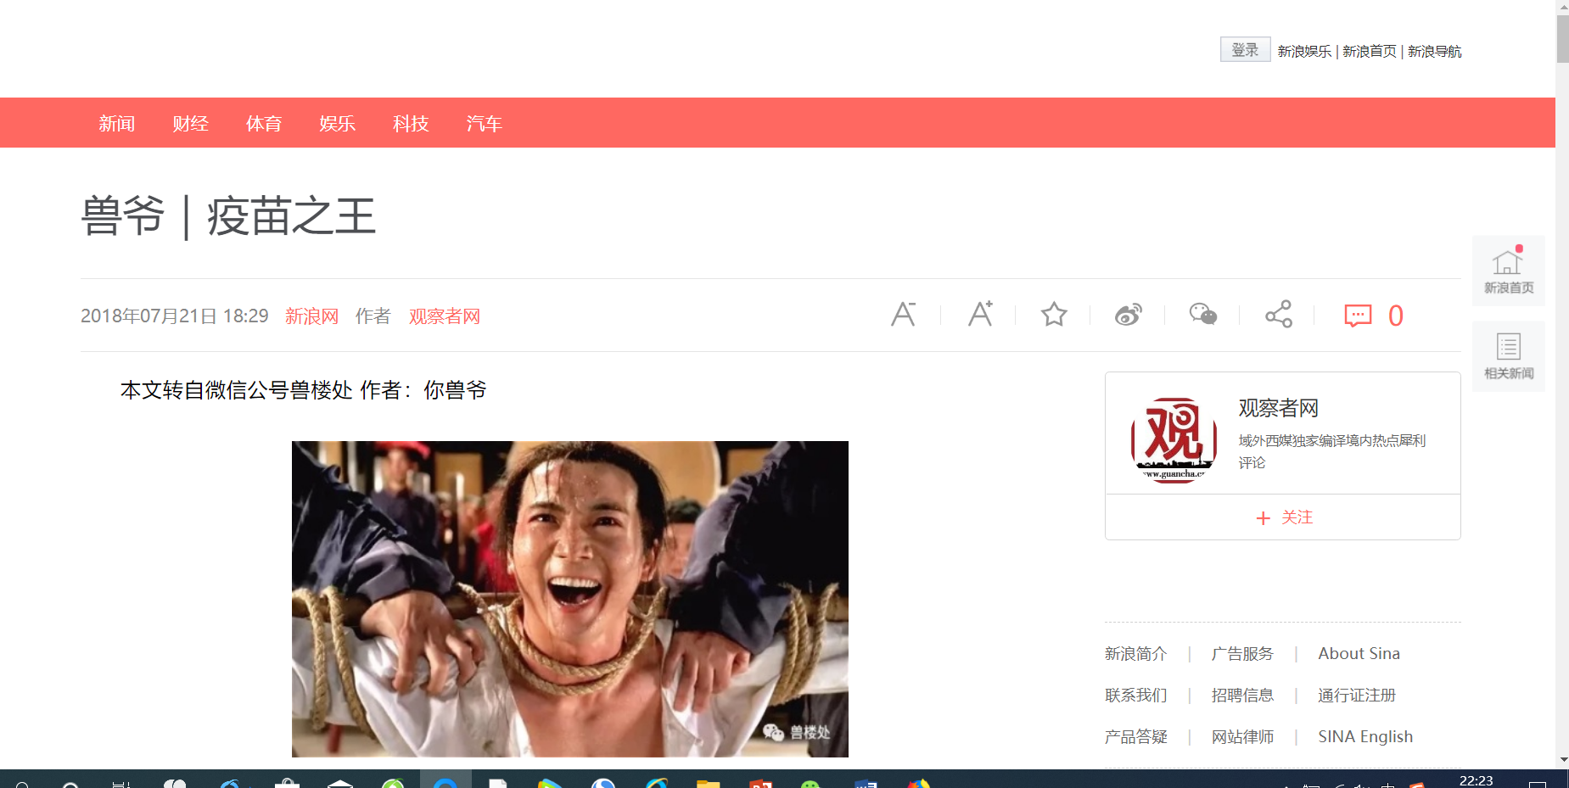
导言：变的是媒体，不变的是新闻

Slide 13
导言：变的是媒体，不变的是新闻
虽然我国的基本新闻体制没有变化，但随着社会主义市场经济的深入和新技术的推动，中国当代媒体矩阵已经发生了意味深长的某种“裂变”：
在网络媒体阵营，事实上的国营和民营“双轨制”已经形成，但又开始彼此融合，“你中有我”错综复杂；
在产业格局上，传统主流媒体、民营机构媒体、自媒体三足鼎立；
在舆论场，传统主流媒体和各类市场化的网络媒体都希望成为真正的公众意见领袖。
如何看待中国媒体格局的这一重大变化？
这一重大变化又会给中国社会带来什么？

Slide 14
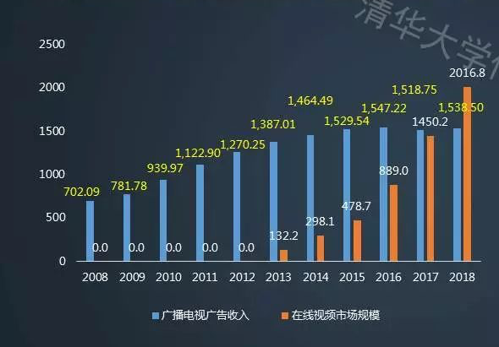
2018年网络视听行业市场规模首超传统广电广告
从2013年中国网络视听节目服务协会开始发布行业数据至今，市场规模已经在六年前从132.2亿激增至2016.8亿，增幅高达1525%。
网络视听行业市场规模在2018年第一次超过广播电视广告收入，实现了相对数据的位置交叉，这对中国的网络视听行业来说是历史性时刻。
来源：崔保国、徐立军、丁迈主编，《传媒蓝皮书·中国传媒产业发展报告（2019）》，社科文献出版社，2019

Slide 15
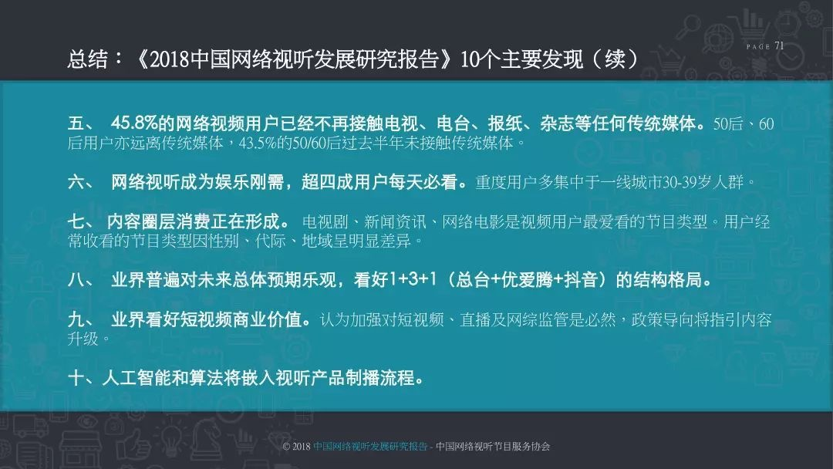
电视、广播也不同程度面临衰退
根据《2018中国网络视听发展研究报告》发现，45.8%的网络视频用户已经不再接触电视、电台、报纸、杂志等任何传统媒体。
来源：中国网络视听节目服务协会《2018中国网络视听发展研究报告》http://www.cnsa.cn/index.php/industry/industry_week.html

Slide 16
电视、广播也不同程度面临衰退
2019年中国五大媒体广告收入规模达7628.1亿元，其中网络广告的占比进一步提高，占六大媒体广告总收入规模的84.7%，达6464.3亿元。而包括电视、广播、报纸、杂志广告在内的线下广告收入规模则继续保持缓慢下降的趋势。受疫情影响，居民的触媒习惯和时间更多集中在网络媒体，因此预计2020年线下广告收入将进一步缩减。
来源：艾瑞咨询《2020年中国网络广告市场年度洞察报告》
http://report.iresearch.cn/wx/report.aspx?id=3614

Slide 17
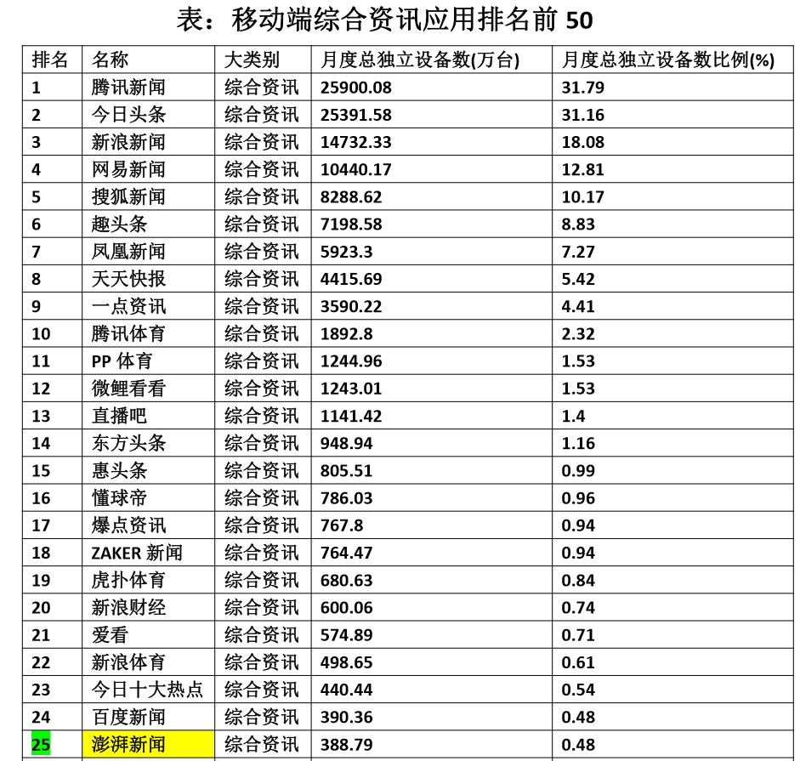
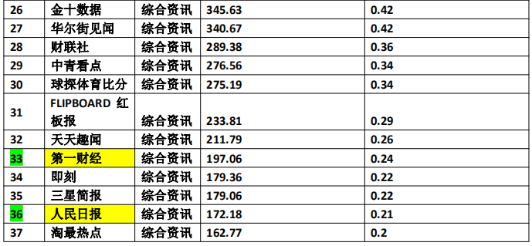
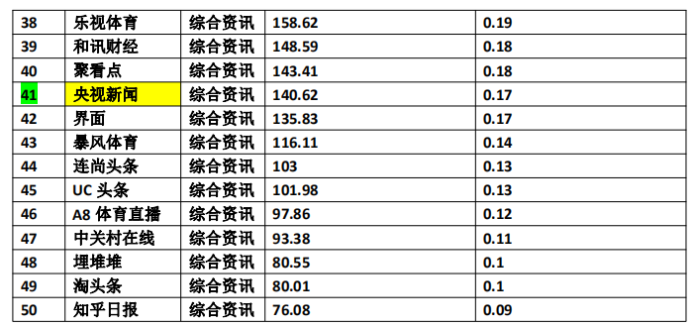
艾瑞咨询2019年初的各项数据

Slide 18
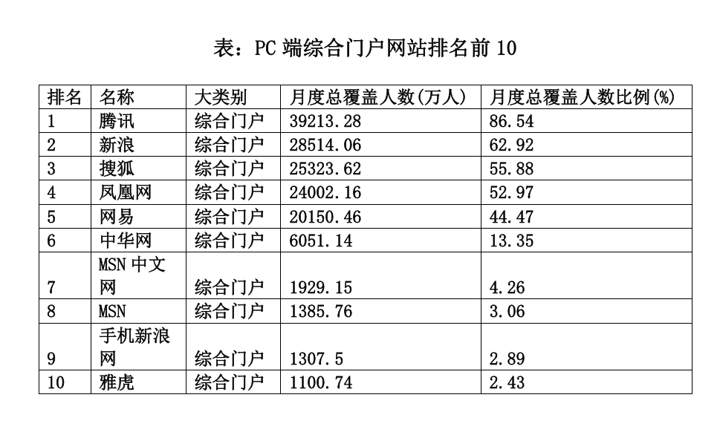
艾瑞咨询2019年初的各项数据
而在综合门户排名上也是类似，主流媒体基本不在前10名

Slide 19
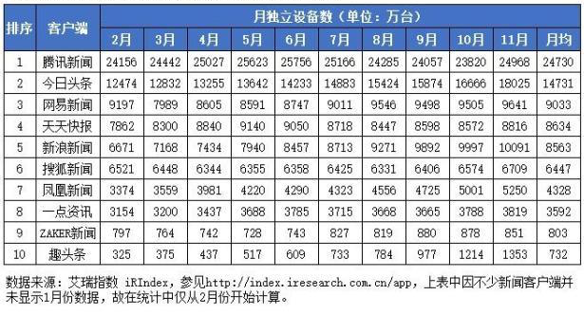
中国代表性新闻客户端的覆盖用户数量TOP10
来源：工信部《2017年中国网络媒体公信力调查报告》发布
https://tech.qq.com/a/20180226/021195.htm

Slide 20
中国代表性新闻客户端影响力得分TOP10（N=2296）
可以看出，在全面转型为网络融合媒体的移动端各个分赛场，包括国家队在内的传统媒体的网络影响力指标不容乐观！一方面，这让打造新型主流媒体的任务更为迫切，但是，也要防止在崇尚流量至上的商业逻辑主导下，传统主流媒体盲目竞争，放弃以权威、理性为主导的核心竞争力，那是舍本逐末。
来源：工信部《2017年中国网络媒体公信力调查报告》发布https://tech.qq.com/a/20180226/021195.htm

Slide 21
第一讲：当前中国新闻工作者的新挑战
1
社会转型对新闻工作的挑战
传播新技术对新闻工作的挑战
2
全球化对新闻工作的挑战
3
4
面对挑战的应对方法

Slide 22
社会转型对新闻工作的挑战
社会转型对新闻工作最大的挑战就在于：如何把握国家整体的一元意志与社会的多元利益诉求平衡，如何保护多元利益的表达机制，维护正当的公民表达权，同时，又要做到善于引导，在国家发展的基本路线、基本方针、发展方向、发展道路上达成基本的社会共识。
这就要求党领导的媒体既要坚持“政治家办报”的传统，同时要适应网络社会、市场社会的新形势，秉持主流价值，包容多元意识。

Slide 23
社会转型对新闻工作的挑战
1、直面不同群体利益矛盾，探索真相——锻造主流媒体的权威。
2、社会主义核心价值观引导下的底线“共识”。

Slide 24
传播新技术对新闻工作的挑战
记得哪位同志曾说过这么一句话，全媒体流程改造后，正常记者的工作量应为原先的三倍。作为债券外汇新闻领域的报道记者，我的日常工作时间流程大概如下：
早上九点，开始准备采访央行公开市场（OMO）操作情况。按惯例，央行在10:30左右将发布公告每周二、四OMO操作情况，记者需在公告前（一般在9:30之前），从交易员和市场处提前打听到操作情况，发盘中资讯，并做出及时、快速的点评和分析。
早上九点四十五分左右，随着OMO招标结束，如正、逆回购中标利率等详情此时会进一步出来，我需采访一些交易员并结合市场看法，发网站一篇较为深度的上证快讯，为网站读者提供服务。
早上十点四十五分，报社召开早间选题会。在此之前，债券市场、外汇市场的市场行情需及时跟踪，当市场有重大变动时，及时发盘中资讯和网络快讯。在选题会召开前，需向白班编辑报当日报纸稿选题。
两点之前，再度向编辑确认当日报纸稿选题。此间，若遇每周一，还需展望一周的重大财经市场，向手机终端撰写一周前瞻。

Slide 25
传播新技术对新闻工作的挑战
下午三点，再度召开选题会。参会部门发稿人向编委汇报题目，如经编委会讨论有必要做报纸稿，则在晚上提供报纸稿件，同时，需将报纸稿内容编发手机资讯产品。确定下来后，记者则需加大当天新闻线索的追踪和采访。
每天下午至晚间，则是记者最为忙碌的时候。报纸稿选题确认下来后，若不是独家新闻，网络其他媒体都已纷纷报道，如何能再挖掘到独家和更为深度的新闻，则需此时不断考验记者综合素质
下午四点多，编辑开会结束，重大选题会与记者沟通，反馈编辑出版部的意见，再度确认写作角度和写作方向。
晚上七点，向编辑报告具体写作字数和采访进展。若新闻价值较大，则撰写百余字消息，供当晚的上证早知道。
晚上八点半左右，交稿。若稿件有大修改，则需继续后台编辑出版部提出进一步修改意见。
《一个证券记者的工作日志》
（新案例：上海证券报金嘉捷）

Slide 26
传播新技术对新闻工作的挑战
网络与新媒体的出现对传统的新闻媒体既是挑战也是机遇。采写业务要迎接这份挑战与机遇，主要需要解决两个层面的问题：
  1.解决专业的新闻生产与“泛社会”新闻生产的关系
  2.解决浅阅读、碎片化阅读、视觉化阅读与深度解读的矛盾

Slide 27
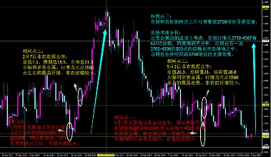
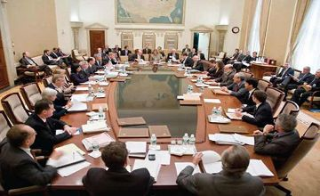
全球化对新闻工作的挑战
中国立场，全球视野

Slide 28
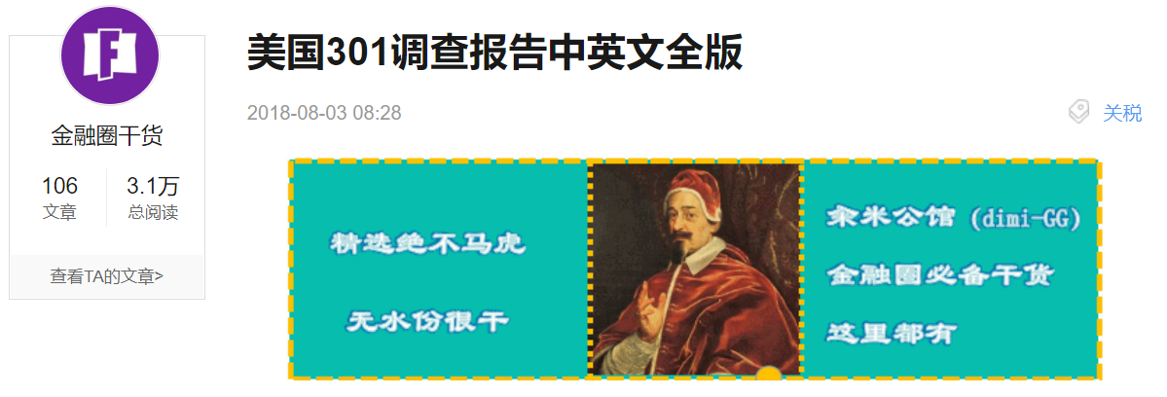
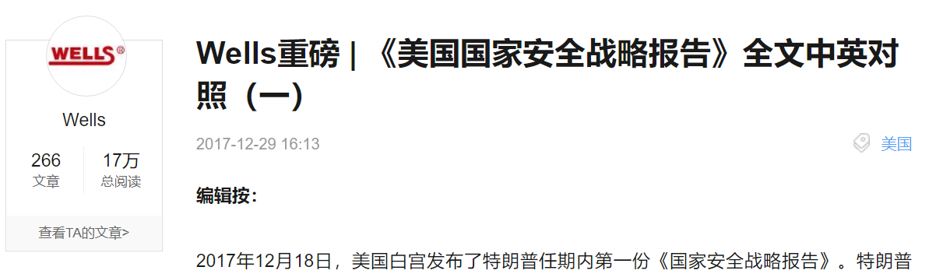
全球化对新闻工作的挑战

Slide 29
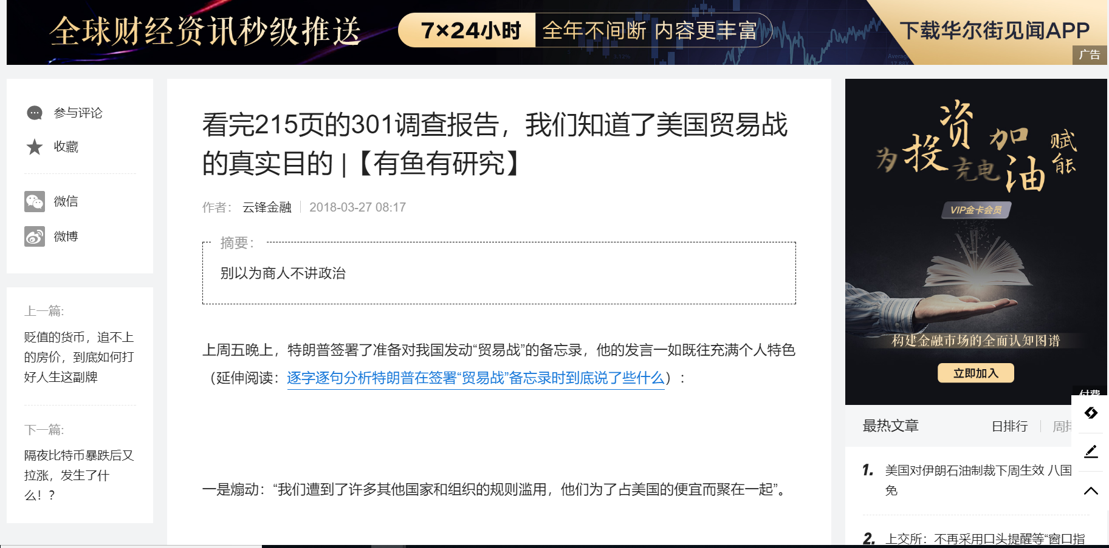
全球化对新闻工作的挑战

Slide 30
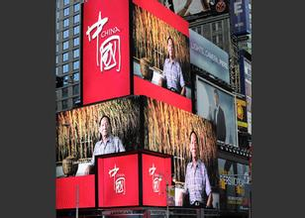

全球化对新闻工作的挑战
中国故事，世界语言

Slide 31


全球化对新闻工作的挑战
中国故事，世界语言

Slide 32
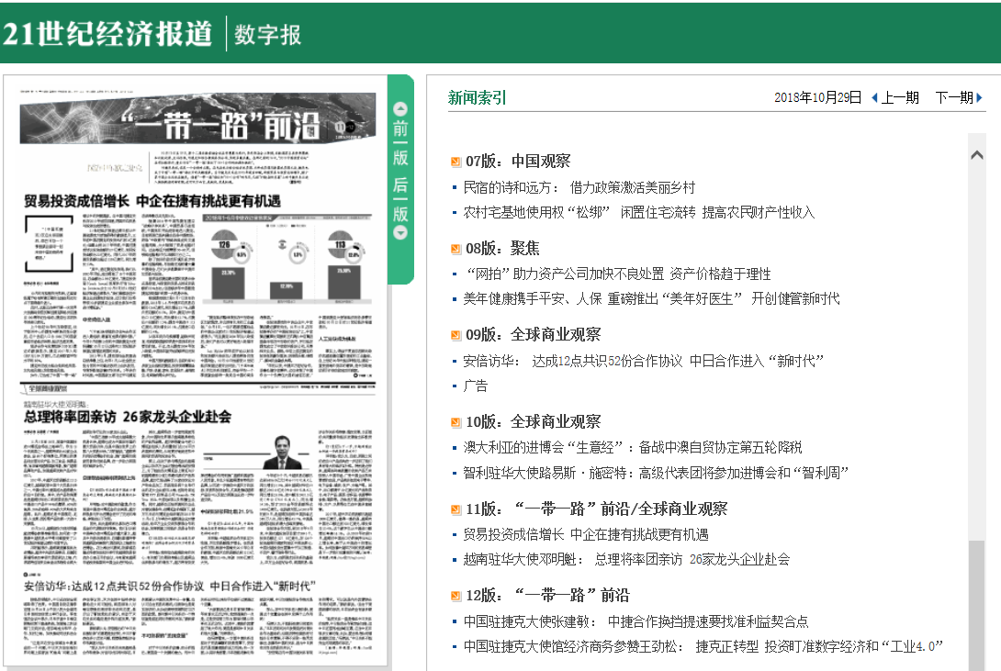
全球化对新闻工作的挑战

Slide 33
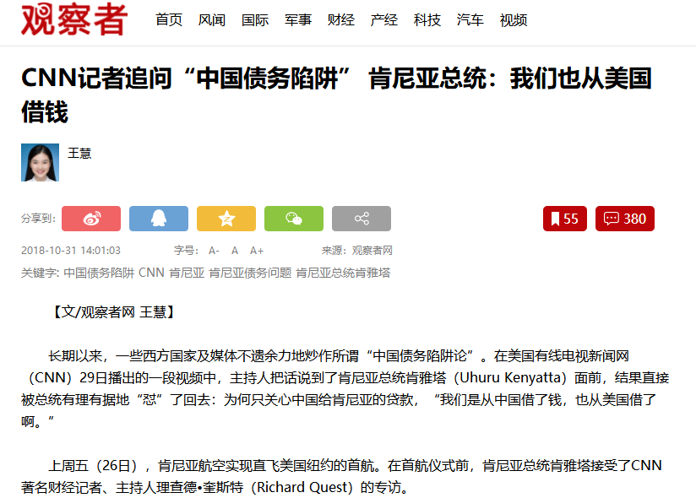
全球化对新闻工作的挑战

Slide 34
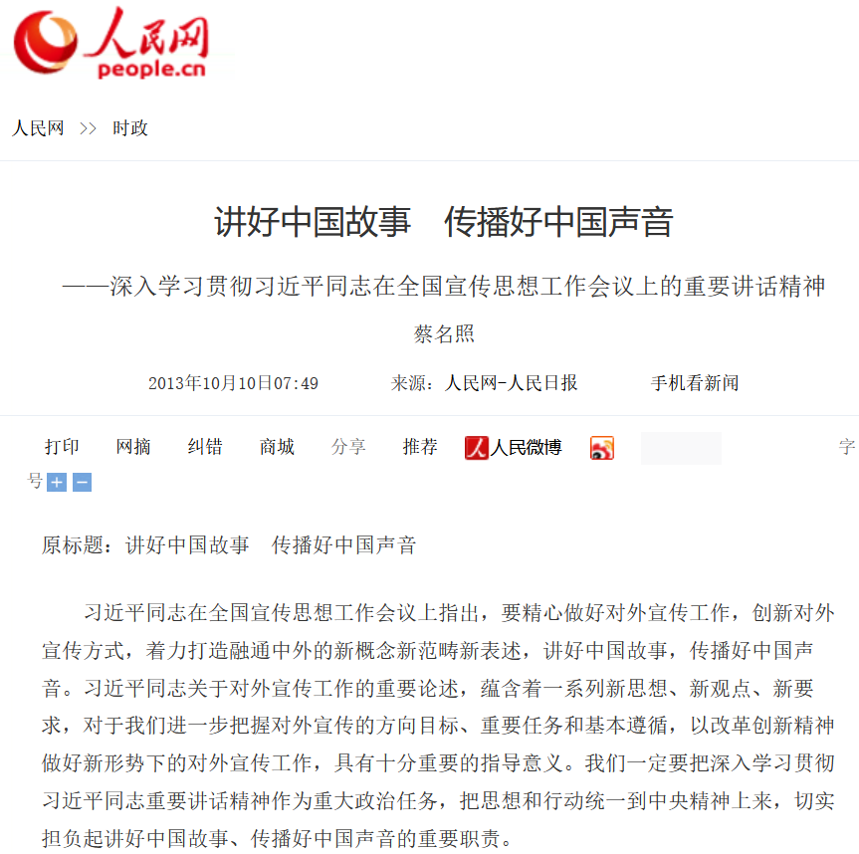
应对①：讲好中国故事 传播好中国声音
2013年10月10日
全国宣传思想工作会议

Slide 35
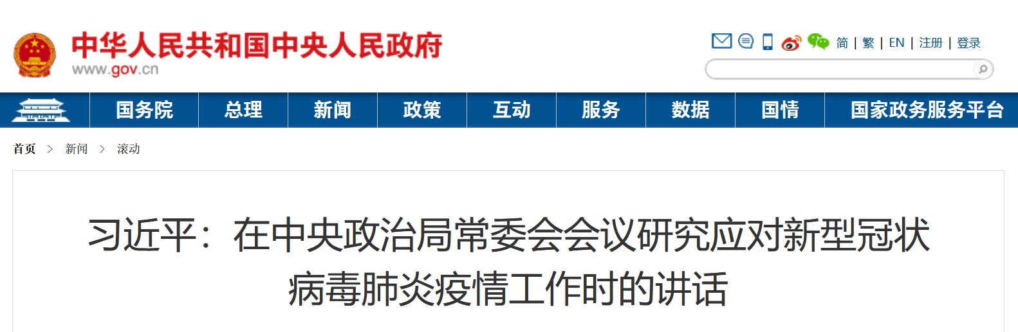
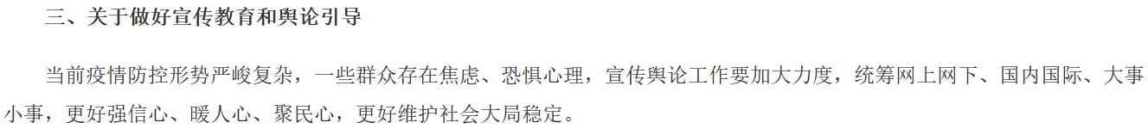
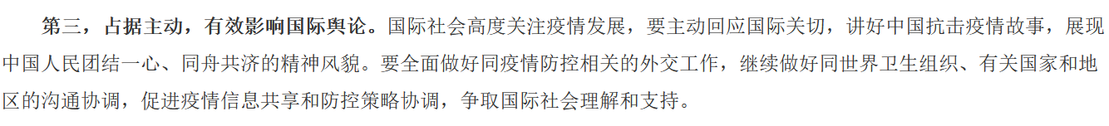
应对①：讲好中国故事 传播好中国声音
2020年2月3日
中央政治局常委会会议

Slide 36
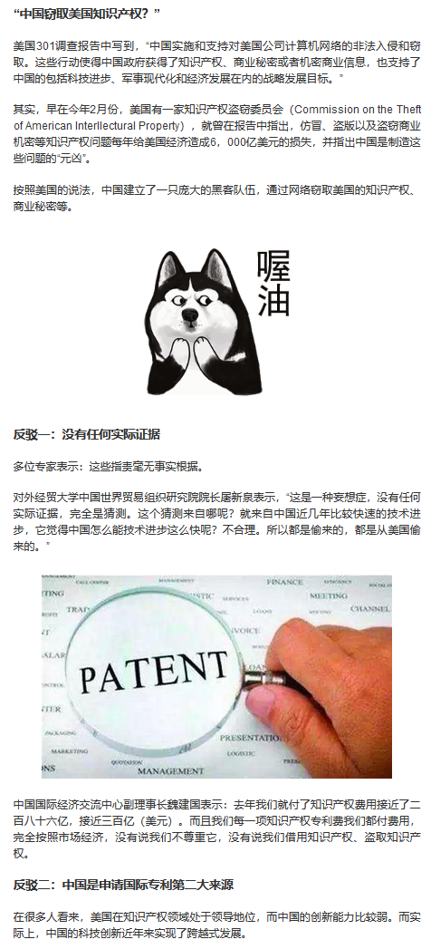
应对①：讲好中国故事 传播好中国声音
《中国从美国"偷"技术？美"301调查"真相是这样的》
阅读链接：https://baijiahao.baidu.com/s?id=1597258051597895458&wfr=spider&for=pc

Slide 37
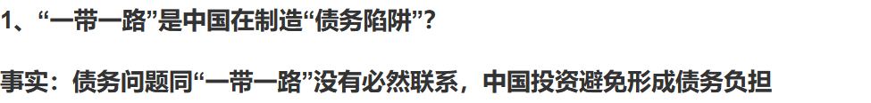
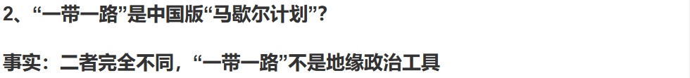
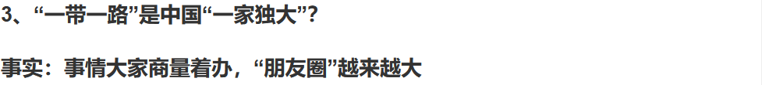

应对①：讲好中国故事 传播好中国声音
《“一带一路”是债务陷阱，中国搞一家独大？用这些事实怼回去！》
阅读链接：https://baijiahao.baidu.com/s?id=1631775237476720109&wfr=spider&for=pc

Slide 38
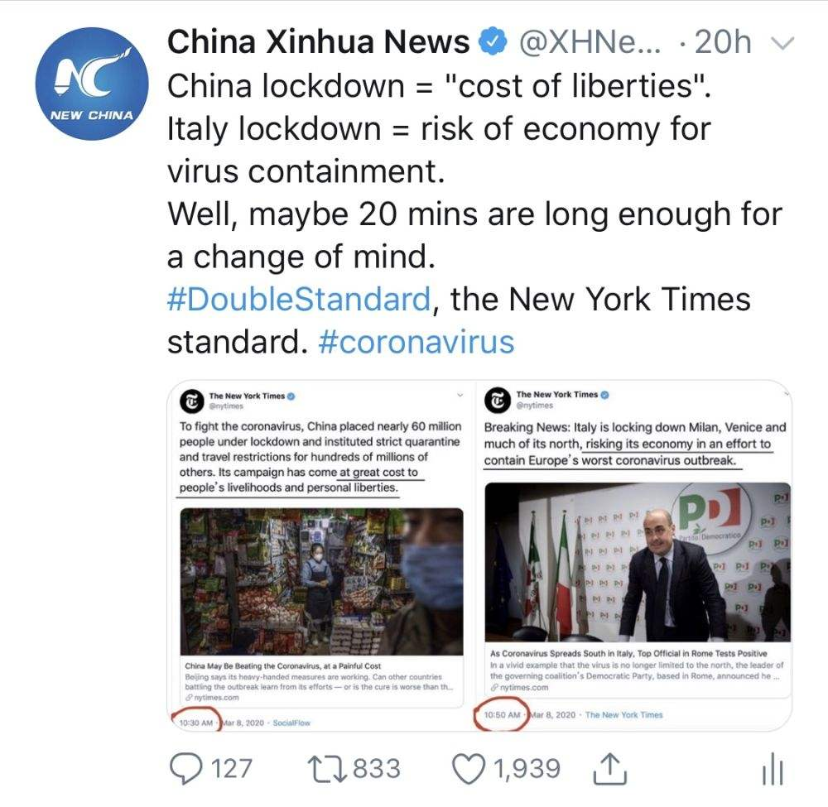
应对①：讲好中国故事 传播好中国声音
打造国际一流媒体
积极融入国际传播体系
打造融通中外的新概念新范畴新表述
为国外受众提供观察国际事务的中国视角
加强国际传播能力和话语体系建设

Slide 39
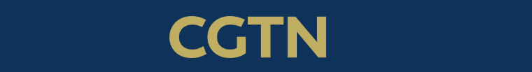


应对①：讲好中国故事 传播好中国声音
https://news.cgtn.com/news/2020-03-12/Double-standards-on-COVID-19-not-helpful-ONHCANJaRq/index.html
https://www.chinadaily.com.cn/a/202003/04/WS5e5eda68a31012821727c0a7.html

Slide 40
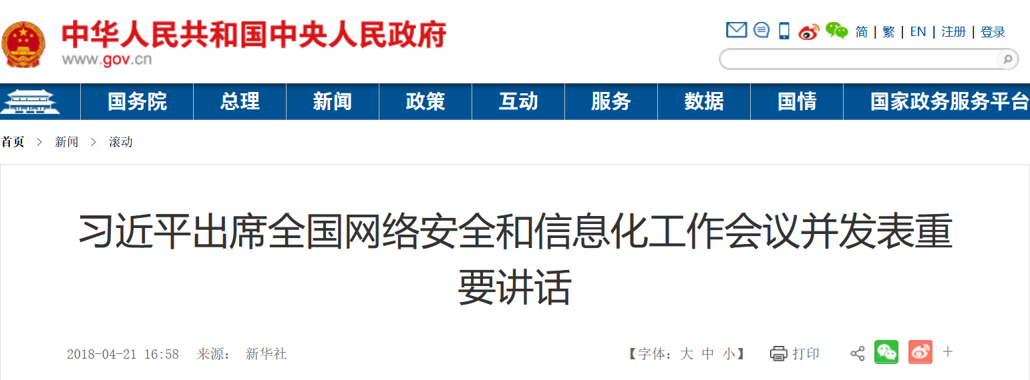
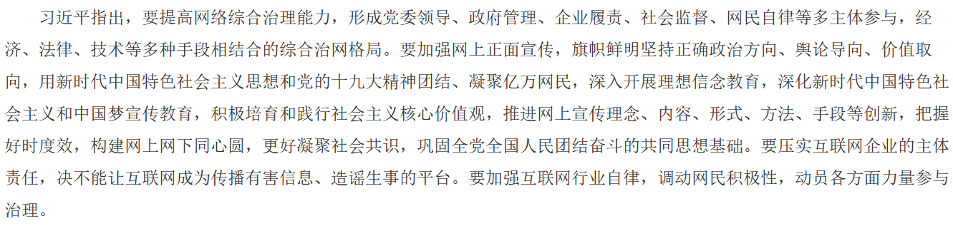
应对②：增强网络舆论引导能力
2018年4月21日
全国网络安全和信息化工作会议

Slide 41
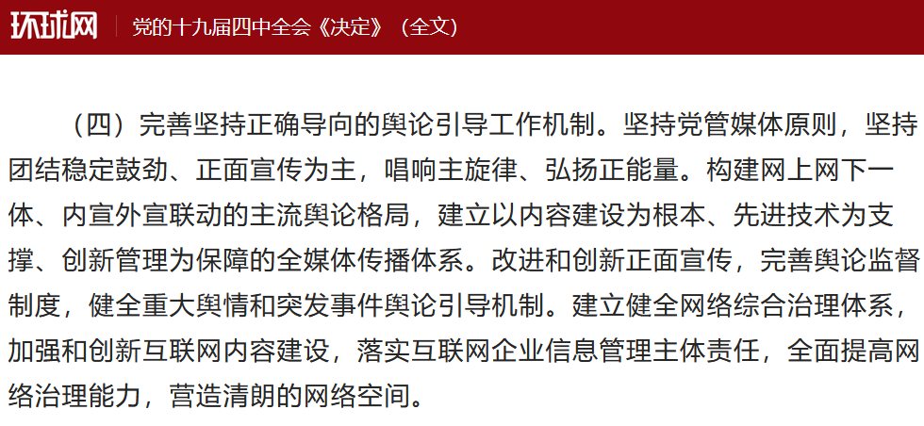
应对②：增强网络舆论引导能力
2019年10月31日
十九届四中全会《决定》

Slide 42
应对②：增强网络舆论引导能力
《刺死辱母者》南方周末 2017年3月23日
阅读链接：http://www.infzm.com/content/123659/
《山东“刺死侮母者”案证人讲述民警处警细节：开着执法记录仪》澎湃 2017年3月25日
阅读链接：https://www.thepaper.cn/newsDetail_forward_1647972
《“于欢故意伤害案”细节还原——是否构成正当防卫成最大争议》中国青年报 2017年3月27日
阅读链接：http://zqb.cyol.com/html/2017-03/27/nw.D110000zgqnb_20170327_5-01.htm
《刺死辱母者”案：法院未认定“正当防卫”值得商榷》新京报 2017年3月25日
阅读链接：http://www.bjnews.com.cn/opinion/2017/03/25/437797.html
《“刀刺辱母者案”：司法要给人伦留空间》新京报 2017年3月26日
阅读链接：http://epaper.bjnews.com.cn/html/2017-03/26/content_675931.htm?div=-1
《人民日报评“辱母杀人案”：法律如何回应伦理困局》人民日报 2017年3月25日
阅读链接：http://opinion.people.com.cn/n1/2017/0326/c1003-29169272.html
《人民网评：客观理性看待“辱母杀人案”》人民日报 2017年3月25日
阅读链接：http://opinion.people.com.cn/n1/2017/0327/c1003-29171394.html

Slide 43
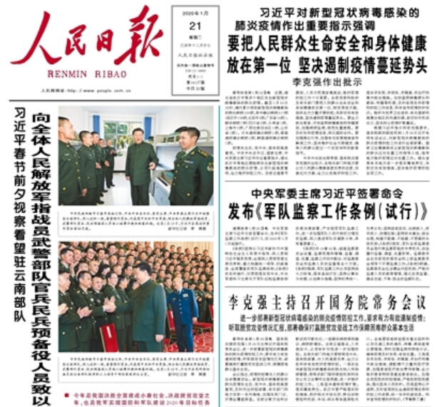
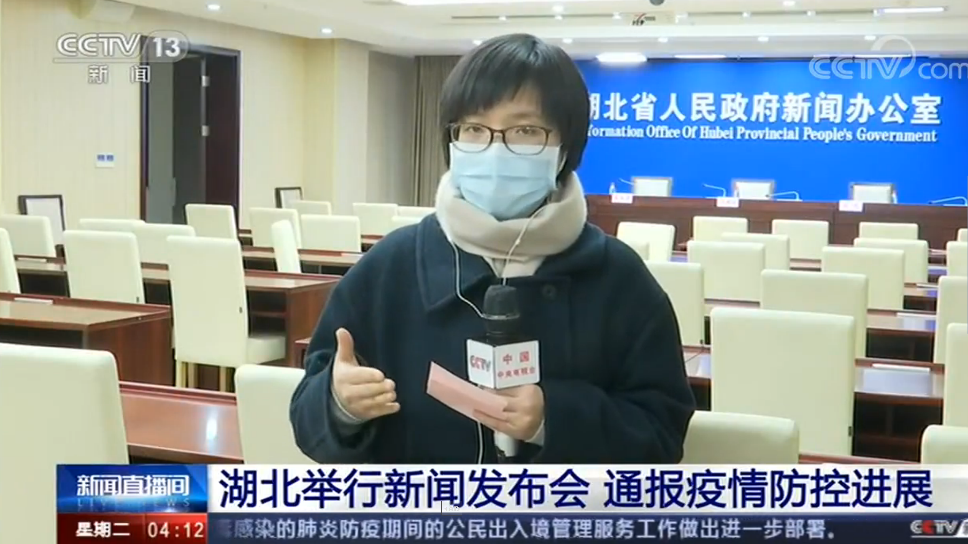
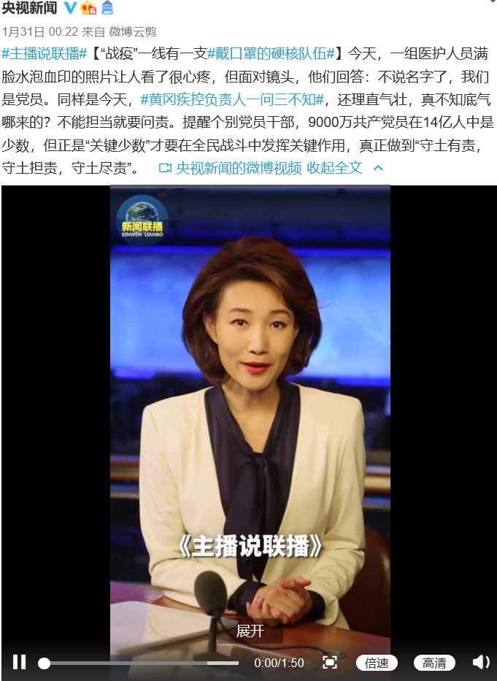
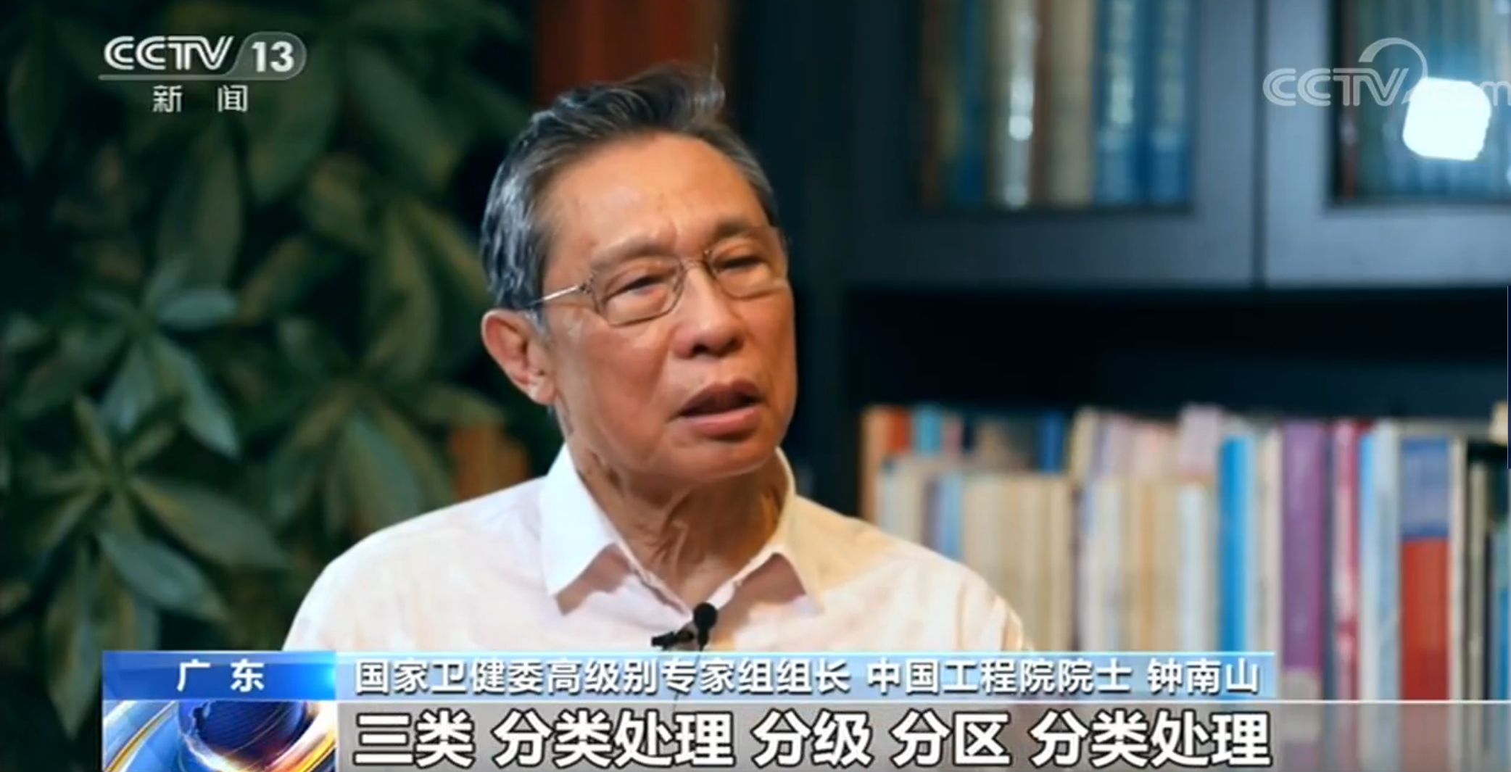
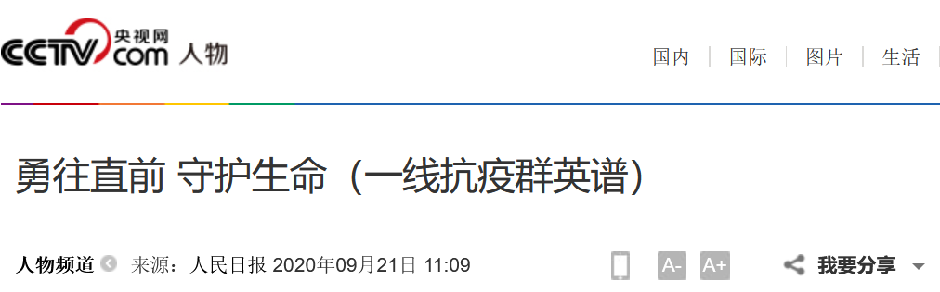
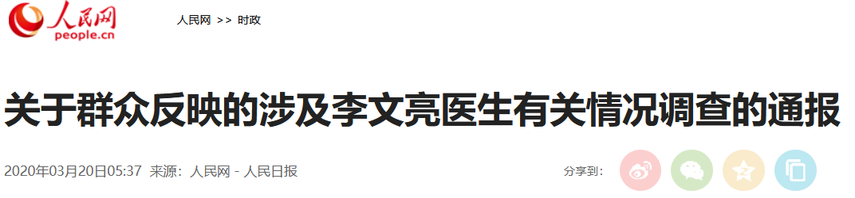
应对②：增强网络舆论引导能力
积极发挥舆论引导作用
“时度效”原则的把握与创新
讲故事：反映人民群众抗击疫情的决心和事迹
稳定人心：直面重大突发公共事件的社会关切
开展建设性新闻舆论监督

Slide 44
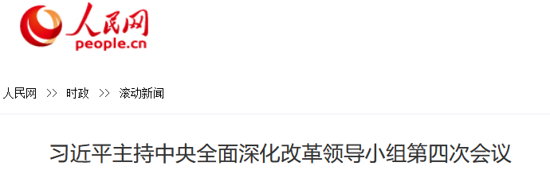
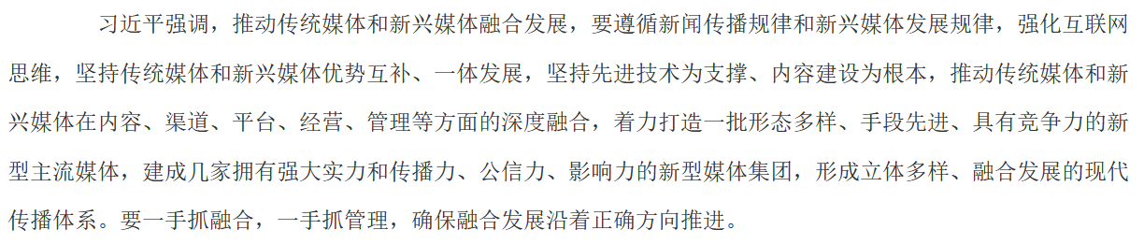
应对③：锻造新型主流媒体
2014年8月18日
中央全面深化改革领导小组第四次会议

Slide 45
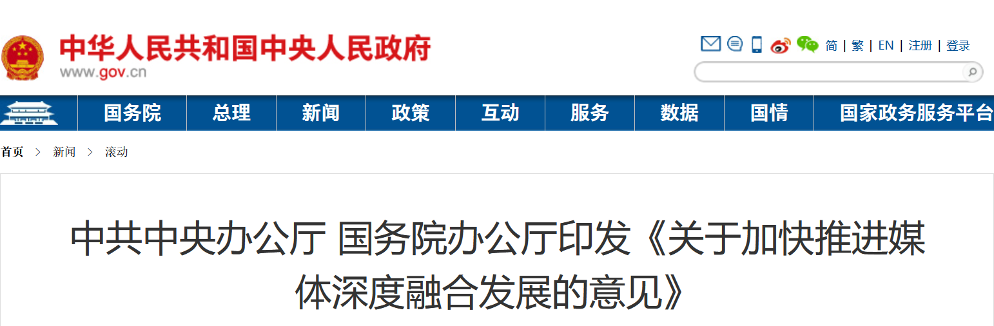
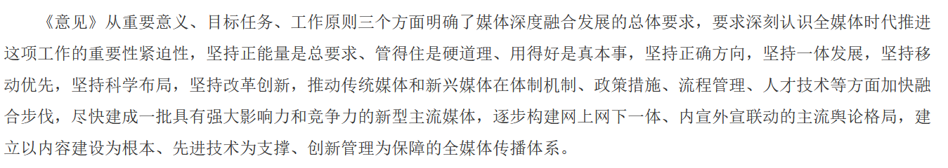
应对③：锻造新型主流媒体
2020年9月26日
《关于加快推进媒体深度融合发展的意见》

Slide 46

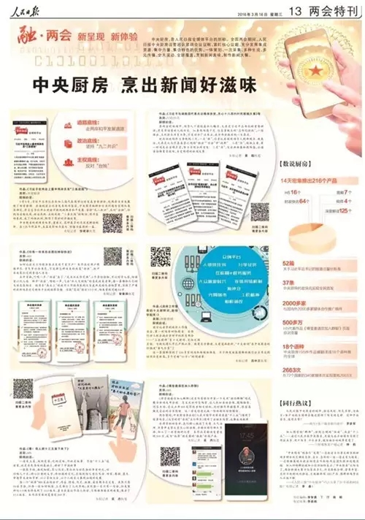
应对③：锻造新型主流媒体
人民日报社 传播矩阵
人民日报社全媒体新闻平台项目（中央厨房）打通全社采编资源，实现记者一次采集，编辑多次生成，渠道多元传播。同时，中央厨房还将新闻产品推广给全国百余家合作媒体和近200家海外媒体，实现资源有效利用。

Slide 47
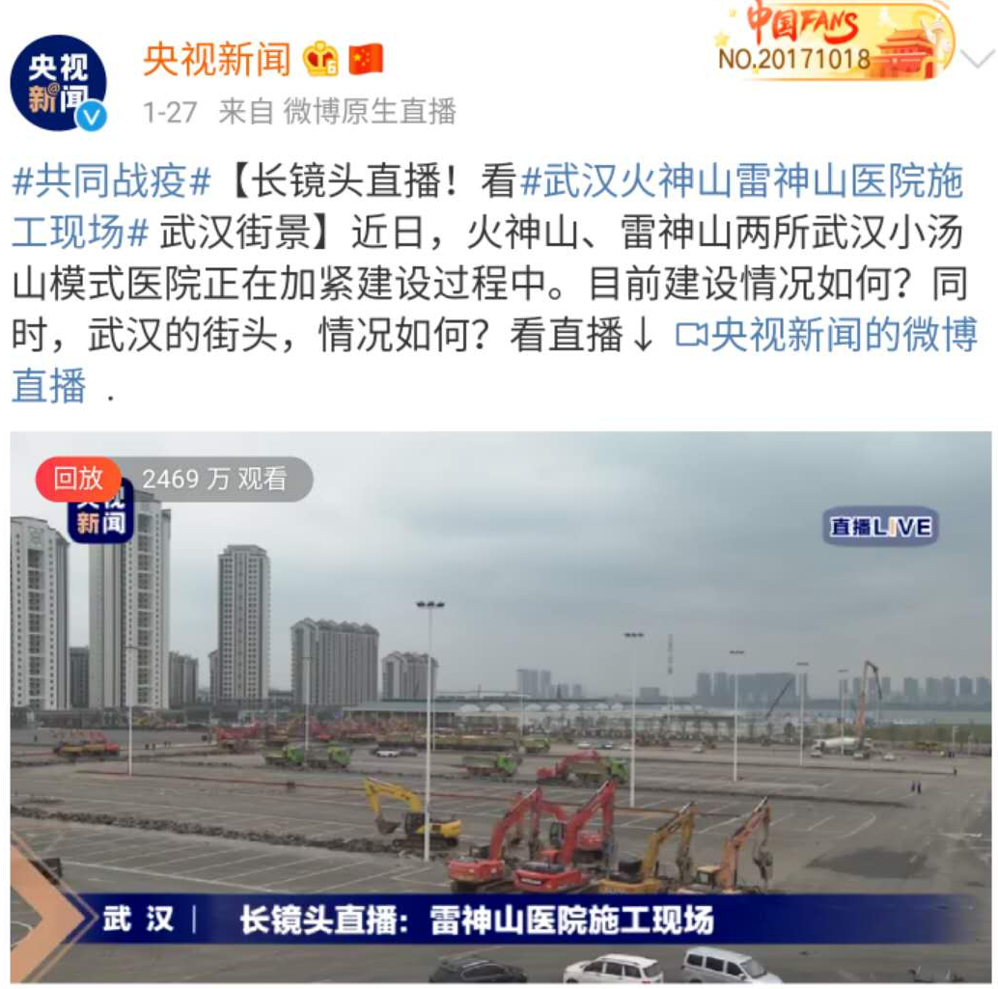
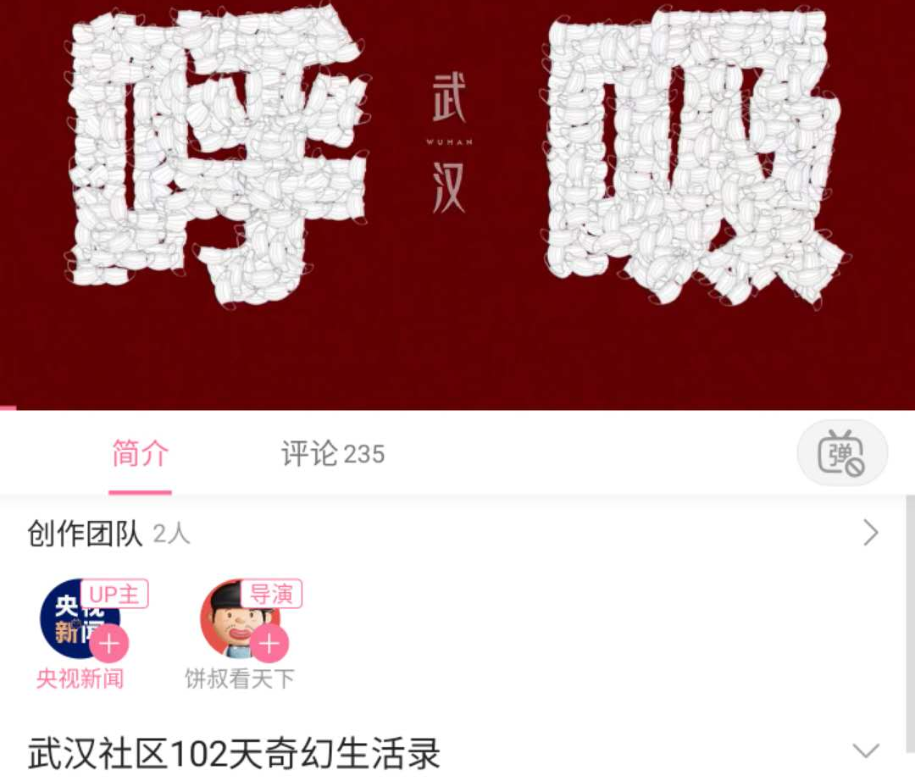

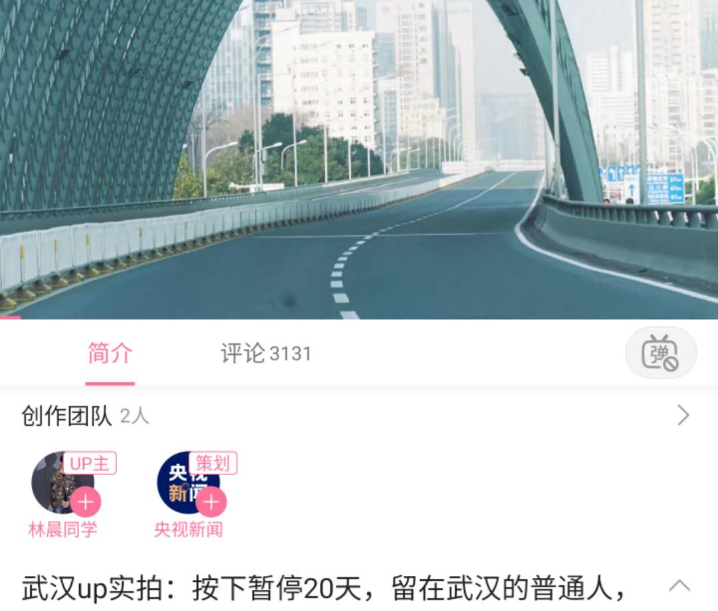
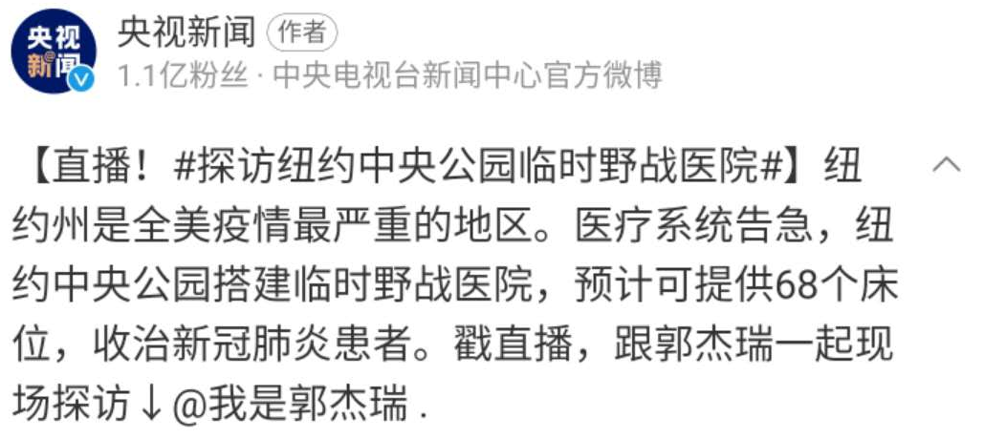
应对③：锻造新型主流媒体
2020年疫情期间 中央广播电视总台创新媒体融合传播手段：慢直播、Vlog、短视频

Slide 48
谢 谢

